Slide 1
XBRL-tietovarannot ja työkalut datan hyödyntämiseen
Elina Koskentalo, XBRL SUOMI
23.2.2022

Slide 2
Kokeilun lähtöasetelma
Hyödynnetään saatavilla olevaa XBRL-muotoista dataa (oy ja kunnat)
Todennetaan automatisoitu tietojen hyödynnettävyys
Saatetaan data tietokantamuotoon Arellen DPM-laajennuksen avulla
Tuotetaan tiettyjen tunnuslukujen laskenta ja visualisoidaan tieto
Menettelytavat, data ja dokumentaatiot jaetaan avoimesti, saatavilla tästä Google drive-sijainnista.

Slide 3
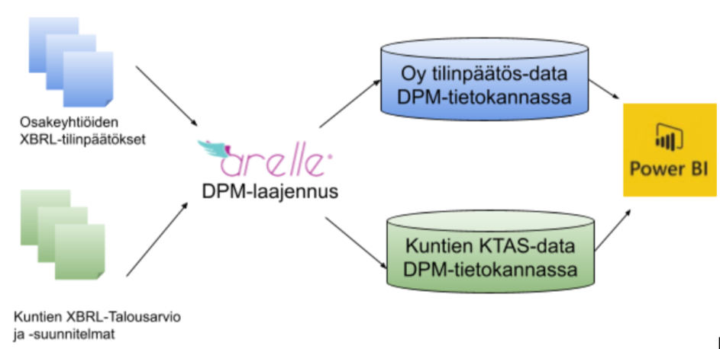
Välivaiheet tiedon hyödyntämisessä

Slide 4
Tietoläheet
 | Yritykset | Kunnat
Raportit | Listaamattomien osakeyhtiöiden tilinpäätökset | Kuntien talousarvio ja -suunnitelma
Lähde | PRH:n Virre-palvelu | Kuntien tietopalvelu
Data saatavilla ilmaiseksi | Ei | Kyllä
Data validoitu | Ei | Kyllä

Slide 5
Data tietokantamuotoon
Tietojen parsiminen vakio DPM-tietokantarakenteeseen
  Apuna Arellen DPM (Data Point Modeling)-laajennos
Datan siirto tietokantaan käy helposti
  Massakomentona tai yksittäin käyttöliittymän kautta
Virheelliset aineistot joukossa aiheuttavat ongelmia
  Aineistojen validointi, esim Arellen avulla

Slide 6
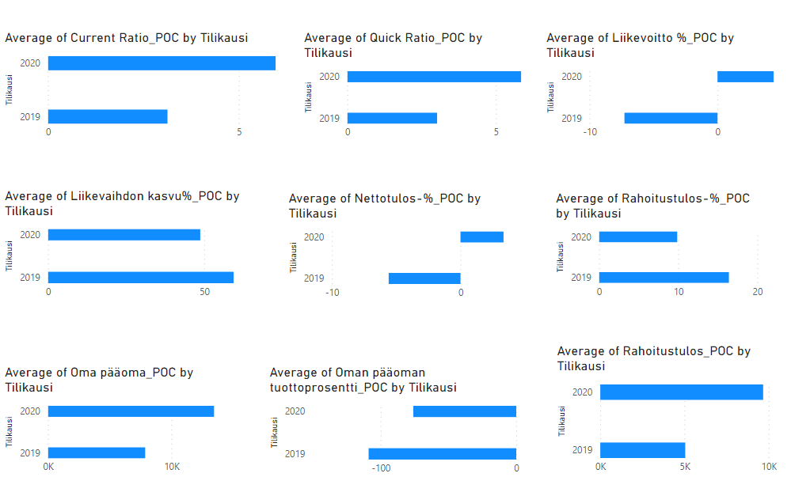
Tunnusluvut - yritykset

Slide 7
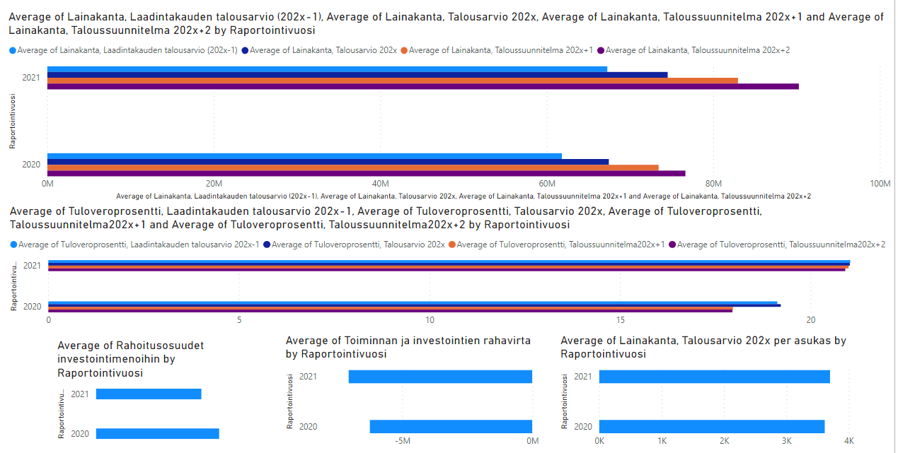
Tunnusluvut - kunnat

